Slide 1
SSC PROGRAMATION
Ceo: Caio César

Slide 2
Fundação:
Nossa empresa foi fundada em 2017 por nosso Ceo Caio César,desde então vem se consolidando no mercado brasileiro e planeja começar a exportar seus trabalhosinternacionalmente.

Slide 3
Como Funciona:
Ao realizar o pedio, o cliente escolhe em quantos dias quer o projeto e qiuantos programadores prestaram serviço, após a escolha é criado um meio de comunicação com o cliente, onde ele é atualizado regularmente sobre os avanços do projeto, e ao fim do prazo, os produtos finais são entregues ao cliente para o uso definido pelo próprio.

Slide 4
Alguns trabalhos realizados pela SSC PROGRAMATION:

Slide 5

Contador de Cliques com botão reset:

Slide 6
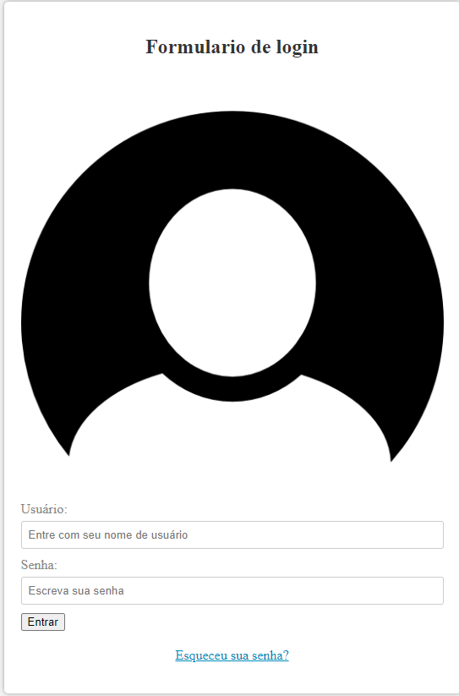
Formulário de Login Funcional:

